Slide 1
新版BCU

Slide 2
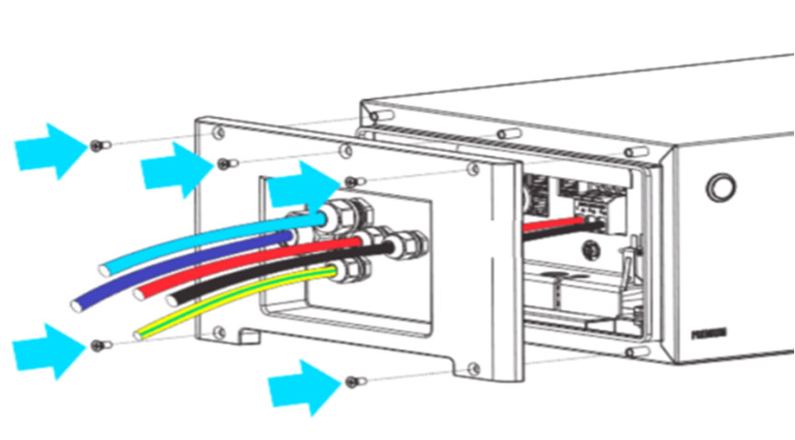
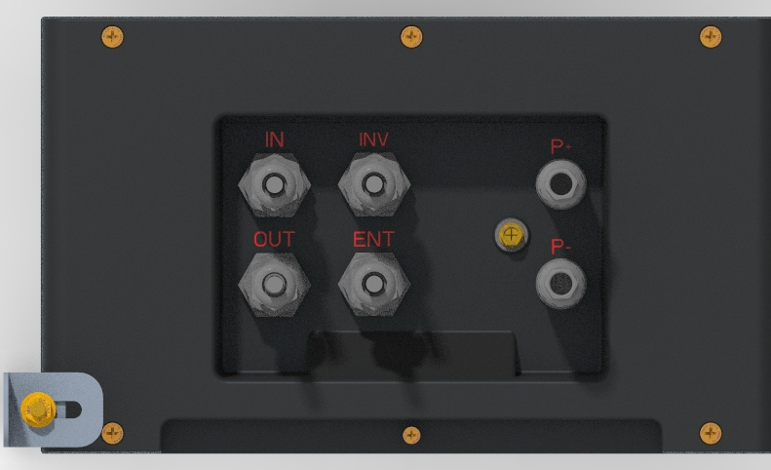
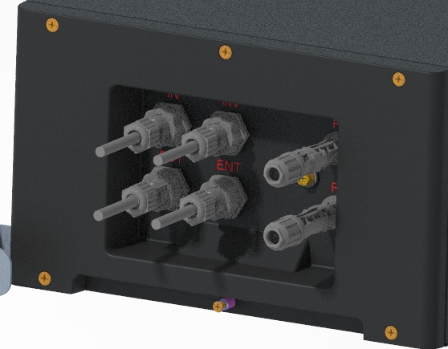
HVM&HVS BCU
Před:
Po:
Při zapojování musí instalační technici nejprve sejmout krycí desku a po provlečení kabelového svazku otvory jej zajistit, což je složitý krok.
Při zavírání krytu musí instalační technici utáhnout šrouby. Pokud nejsou utažené nebo jsou otvory pro šrouby poškozené, kryt nebude zajištěn a baterie nahlásí chybu.
Chybí standardní konektor.
Konce všech datových kabelů k BCU jsou zakončeny konektorem RJ45. Konektor RJ45 je třeba zasunout do komunikačního konektoru před připojením k příslušným portům.
Standardní konektor DC

Slide 3
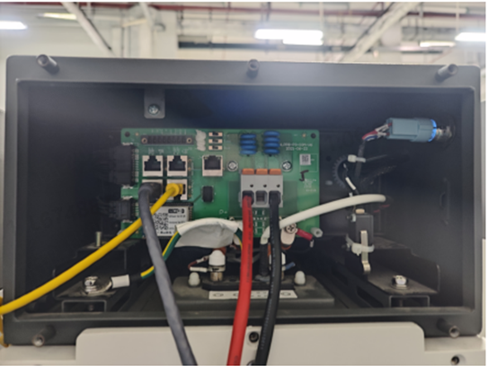
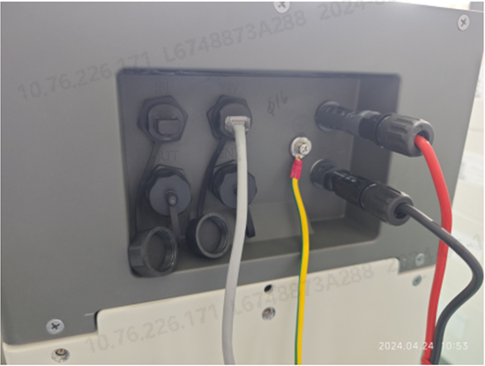
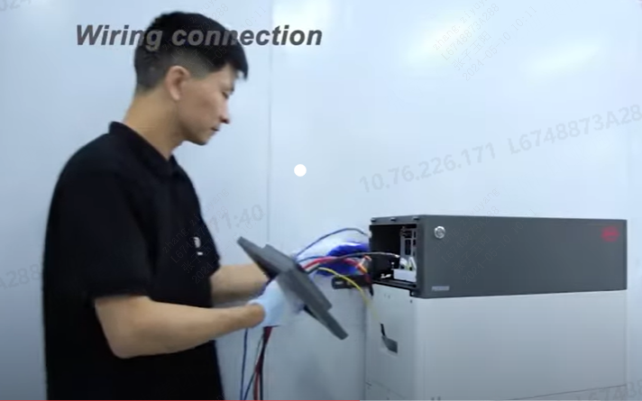
HVM&HVS BCU vylepšení
Před :
Po: Snadná kabeláž
• Úspora času při instalaci
• Větší bezpečnost
• Snadné zapojení
• Není třeba demontovat ovládací panel
• Datové kabely k BCU: konektor RJ45
• Standardní konektor DC
Poznámka: Dva ovládací panely nelze zaměnit, ale lze je připojit paralelně.

Slide 4
Q&A
1、Jaké problémy lze zlepšením vyřešit?
2、Jaká zlepšení byla provedena?
3、Změny v portu pro datový kabel střídače.
1、a. Při zapojování musí instalační technici nejprve sejmout krycí desku a po provlečení kabelového svazku otvory jej zajistit, což je složitý krok.b. Není k dispozici standardní konektor
2、a. Datové kabely k BCU: konektor RJ45
b. Standardní konektor DC.
c. Zapojení bez otevírání panelu
3、Původní HVM/HVS má dvě rozhraní, 8pinové a RJ45. Nová verze ruší 8pinový konektor a zachovává RJ45.

